Slide 1






ATENEA 2025
BOOTCAMPS

Slide 2
Identificación Material
Bootcamp | Soluciones de Futuro con IA y Datos - Intermedio
Módulo | Desarrollo de soluciones basadas en datos
Eje Temático | Introducción Análisis de Datos

Slide 3

Presentación
¿Quién soy?
HTML | CSS | JavaScript | Bootstrap | TypeScript | React Native | MongoDB | Nodejs | Express | Git | GitHub | MySQL | DevOs | Python | Power BI |
Mi formación
Dra. (c) Gestión e Innovación Tecnológica – Mg. Tecnología Educativa – Esp. Gerencia Informática e Ing. De Diseño.
LinkedIn

Slide 4
Introducción al Análisis de Datos

Slide 5
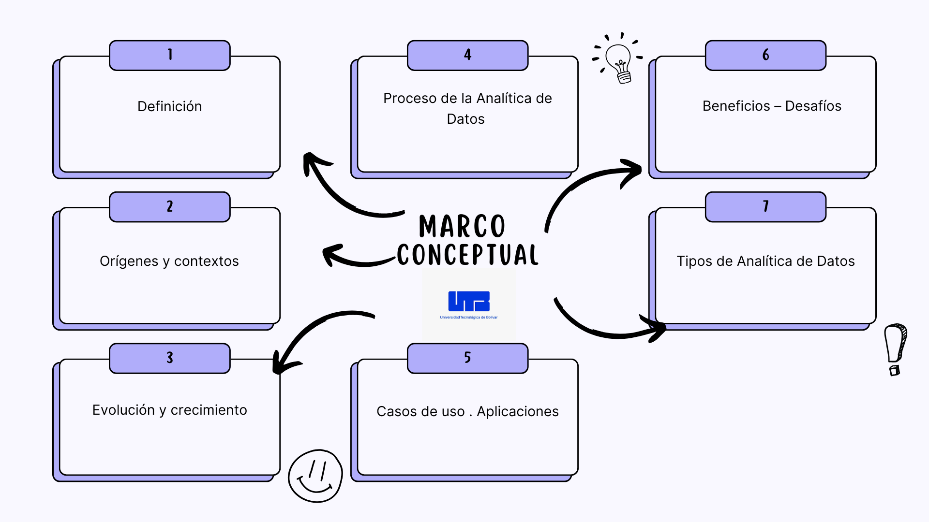
Mapa de Contenidos

Slide 6
Definición Análisis de Datos

Slide 7
Icebreaker
En nuestra vida cotidiana ¿Dónde encontramos datos?

Slide 8
Análisis de Datos - Definición
Análisis de Datos:
Proceso
Examinar
Descubrir información útil
Limpiar
los
Objetivo
DATOS
Obtener conclusiones
Transformar
Apoyar Toma de decisiones
Modelar
Data - Driven
Uso de métodos estadísticos y técnicas de análisis de datos para extraer patrones, tendencias y conocimientos significativos

Slide 9
Análisis de Datos - Definición
La analítica de datos se refiere al proceso de examinar, limpiar, transformar y modelar datos con el objetivo de descubrir información útil, llegar a conclusiones y apoyar la toma de decisiones. En esencia, es el uso de métodos estadísticos y técnicas de análisis de datos para extraer patrones, tendencias y conocimientos significativos, es una disciplina multifacética que se ha vuelto esencial en diversos campos. Al aprovechar la riqueza de los datos disponibles, las organizaciones pueden obtener conocimientos valiosos que les permiten adaptarse, crecer y tomar decisiones informadas. Dentro de sus facetas tenemos:
Importancia en la Toma de Decisiones: La analítica de datos desempeña un papel crucial en la toma de decisiones informadas. Proporciona una base objetiva para evaluar opciones y seleccionar la mejor estrategia posible (DATA-DRIVEN).
Transformación Digital: En la era digital, la analítica de datos se ha convertido en un componente esencial de la transformación digital. Ayuda a las organizaciones a aprovechar al máximo sus datos para mejorar la eficiencia y la innovación.

Slide 10
Análisis de Datos - Definición
Industria y Negocios: En el ámbito empresarial, la analítica de datos se utiliza para comprender el comportamiento del cliente, optimizar operaciones, mejorar la eficiencia y prever tendencias del mercado.
Salud y Ciencias: En el sector de la salud, la analítica de datos puede ayudar a prever brotes de enfermedades, personalizar tratamientos y mejorar la gestión de recursos.
Educación e Investigación: En educación e investigación, la analítica de datos se utiliza para evaluar el rendimiento estudiantil, optimizar programas académicos y descubrir patrones en datos de investigación.
Tecnologías Emergentes: El auge de tecnologías como inteligencia artificial (IA) o aprendizaje automático (ML) ha ampliado las capacidades de la analítica de datos, permitiendo la creación de modelos más complejos y la automatización de tareas analíticas.
Ética y Privacidad: El uso de datos plantea desafíos éticos y de privacidad. La analítica de datos debe realizarse de manera responsable, asegurando la confidencialidad y cumpliendo con las normativas de protección de datos.
Ciclo de Vida de los Datos: La analítica de datos se integra en todo el ciclo de vida de los datos, desde la recopilación y almacenamiento hasta el análisis y la aplicación de resultados.

Slide 11
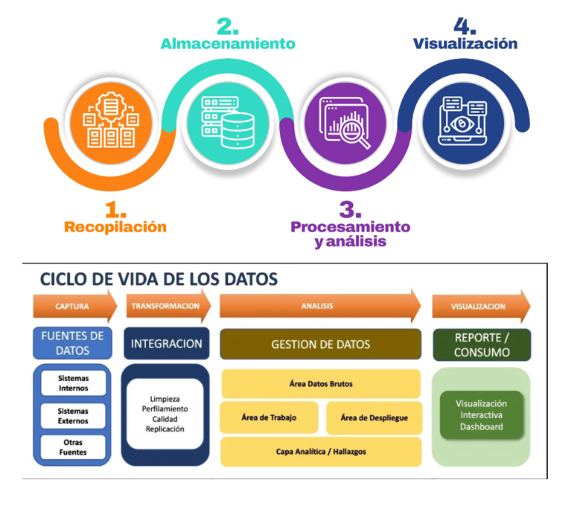
Análisis de Datos - Definición
Estructura del Proceso:
Una de las Prácticas de empresas de
Ciencia de Datos

Slide 12
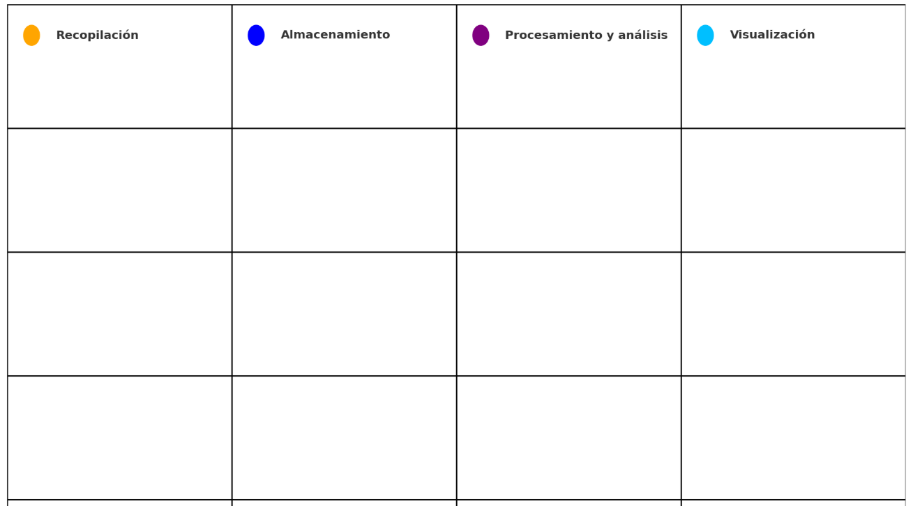
Análisis de Datos - Definición
Actividad de reconocimiento
Recopilación
Almacenamiento
Procesamiento
y Análisis
Visualización
Un estudiante responde una encuesta en línea.
Los datos se guardan en una base de datos SQL.
Se limpian los datos duplicados antes de analizarlos.
Un dashboard muestra gráficas con resultados de ventas.
Una app de salud mide tus pasos diarios con sensores del celular.
Una tienda online guarda el historial de clics del usuario.
Se filtran los datos para ver solo a los clientes de Bogotá.
Una infografía con colores muestra los resultados de la encuesta.
Un modelo predice si un estudiante va a reprobar.
Se crea una alerta para docentes cuando un estudiante baja su rendimiento.
Una empresa usa Google Cloud para guardar sus datos
Se calcula el promedio de asistencia por clase.

Slide 13
Análisis de Datos - Definición
Análisis de Datos: Orígenes y Contexto

Slide 14
Análisis de Datos Orígenes y Contexto
1. Orígenes: La analítica de datos tiene sus raíces en las estadísticas y el análisis cuantitativo, pero su evolución significativa ha ocurrido en las últimas décadas con el aumento exponencial en la cantidad de datos generados.
2. Auge de la Era Digital: El crecimiento exponencial de la cantidad de datos se ha visto impulsado por la digitalización de la sociedad. La adopción generalizada de tecnologías digitales, la presencia en línea y la interconexión de dispositivos han creado un vasto océano de datos.
3. Tecnologías Habilitadoras: El desarrollo de tecnologías como el almacenamiento en la nube, el Internet de las cosas (IoT) y la computación de alto rendimiento ha permitido la recopilación, almacenamiento y procesamiento eficiente de grandes volúmenes de datos.
4. Aumento en la Complejidad de los Datos: La evolución de la analítica de datos ha coincidido con un aumento en la complejidad de los datos. Se ha pasado de analizar conjuntos de datos estructurados a lidiar con datos no estructurados, como imágenes, videos y texto no procesado.

Slide 15
Análisis de Datos Orígenes y Contexto
Integración de Inteligencia Artificial y Aprendizaje Automático: El auge de la inteligencia artificial (IA) y el aprendizaje automático (ML) ha llevado la analítica de datos a un nuevo nivel. Estas tecnologías permiten la automatización de procesos analíticos y la identificación de patrones complejos en conjuntos de datos masivos.
Democratización de la Analítica: La analítica de datos ya no está confinada a expertos en estadísticas o científicos de datos. Herramientas de análisis más accesibles y la democratización de la analítica han permitido que profesionales de diversas disciplinas utilicen datos en sus procesos decisionales diarios.
Aplicaciones en Diversos Sectores: La analítica de datos se ha vuelto ubica en industrias como la salud, finanzas, marketing, logística y más. Las organizaciones utilizan análisis para optimizar operaciones, mejorar la experiencia del cliente y anticipar tendencias del mercado.

Slide 16
Análisis de Datos Orígenes y Contexto
Integración de Inteligencia Artificial y Aprendizaje Automático: El auge de la inteligencia artificial (IA) y el aprendizaje automático (ML) ha llevado la analítica de datos a un nuevo nivel. Estas tecnologías permiten la automatización de procesos analíticos y la identificación de patrones complejos en conjuntos de datos masivos.
Democratización de la Analítica: La analítica de datos ya no está confinada a expertos en estadísticas o científicos de datos. Herramientas de análisis más accesibles y la democratización de la analítica han permitido que profesionales de diversas disciplinas utilicen datos en sus procesos decisionales diarios.
Aplicaciones en Diversos Sectores: La analítica de datos se ha vuelto ubica en industrias como la salud, finanzas, marketing, logística y más. Las organizaciones utilizan análisis para optimizar operaciones, mejorar la experiencia del cliente y anticipar tendencias del mercado.

Slide 17
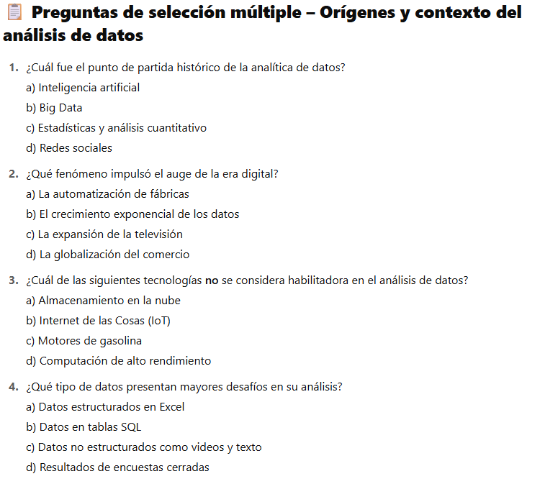
Análisis de Datos Orígenes y Contexto
Comprobando lo aprendido

Slide 18
Análisis de Datos: Evolución y Crecimiento

Slide 19
Análisis de Datos – Evolución y Crecimiento
Avances Tecnológicos: La analítica de datos ha experimentado un crecimiento exponencial en las últimas décadas gracias a los avances tecnológicos. La capacidad de almacenar grandes volúmenes de datos y el desarrollo de algoritmos más sofisticados han impulsado la evolución de esta disciplina.
Big Data: El surgimiento del concepto de Big Data ha sido fundamental en el crecimiento de la analítica de datos. La disponibilidad de enormes conjuntos de datos provenientes de diversas fuentes ha proporcionado nuevas oportunidades para obtener información valiosa y tomar decisiones basadas en datos.
Democratización de los Datos: La democratización de los datos ha permitido que un mayor número de personas accedan y trabajen con datos. Las herramientas y plataformas de análisis de datos cada vez más accesibles han contribuido a expandir el alcance de la analítica más allá de los expertos en tecnología y estadística.
Auge de la Inteligencia Artificial y el Aprendizaje Automático: La integración de la inteligencia artificial (IA) y el aprendizaje automático (ML) en la analítica de datos ha revolucionado la forma en que se realizan los análisis. Estas tecnologías permiten la automatización de procesos, la identificación de patrones complejos y la generación de insights más profundos a partir de los datos.

Slide 20
Análisis de Datos – Evolución y Crecimiento
Enfoque en la Experiencia del Cliente: En el ámbito empresarial, el crecimiento de la analítica de datos se ha centrado en mejorar la experiencia del cliente. Las organizaciones utilizan análisis avanzados para comprender mejor las necesidades y preferencias de los clientes, personalizar productos y servicios, y ofrecer experiencias más satisfactorias.
Aplicaciones en Diversos Sectores: La analítica de datos se ha extendido a una amplia gama de sectores, incluyendo comercio electrónico, salud, finanzas, educación, gobierno y más. Cada sector utiliza análisis de datos de manera única para abordar desafíos específicos y aprovechar nuevas oportunidades.
Cultura Data-Driven: En la actualidad, muchas organizaciones están adoptando una cultura data-driven, en la que las decisiones se basan en evidencia obtenida a partir del análisis de datos. Esto ha llevado a una mayor demanda de profesionales capacitados en analítica de datos y ha impulsado el crecimiento del campo.

Slide 21
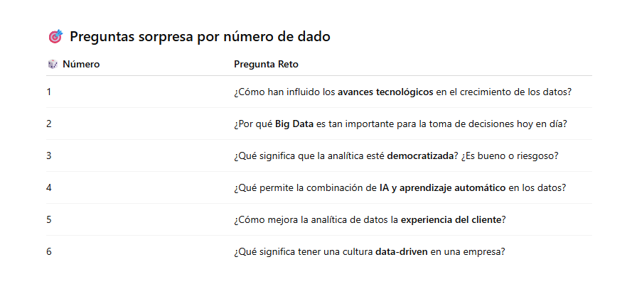
Análisis de Datos – Evolución y Crecimiento
Tirar el dado y responder la pregunta

Slide 22
Análisis de Datos: Proceso

Slide 23
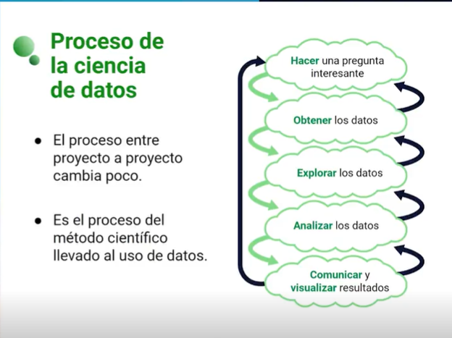
Análisis de Datos – Proceso

Slide 24
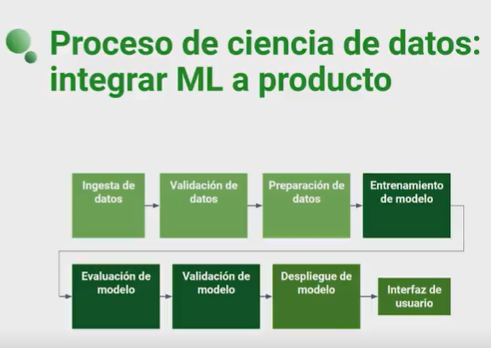
Análisis de Datos – Proceso
Convenciones:
Actividades Ciencia de Datos
IA – Machine Learning (ML)

Slide 25
Análisis de Datos – Proceso
La analítica de datos sigue un proceso sistemático para convertir datos en información valiosa, conocimiento y toma de decisiones. Este proceso consta de varias etapas que se entrelazan y se pueden adaptar según las necesidades y la complejidad del análisis, lo que significa que puede requerir ajustes a medida que se obtienen nuevos datos o se enfrenta a problemas más complejos. Las etapas clave son:
1. Definición del Problema:
Comprender claramente el problema o la pregunta de negocio que se pretende abordar con la analítica de datos.
Establecer los objetivos específicos que se buscan alcanzar mediante el análisis.
2. Recopilación de Datos:
Identificar y reunir las fuentes de datos relevantes para el análisis.
Obtener conjuntos de datos que abarquen la información necesaria para responder al problema planteado.

Slide 26
Análisis de Datos – Proceso
3. Limpieza y Preparación de Datos:
Evaluar la calidad de los datos y abordar posibles problemas como valores faltantes, duplicados u outliers.
Transformar y estructurar los datos para que sean aptos para el análisis, aplicando técnicas de limpieza y normalización.
4. Exploración de Datos:
Realizar un análisis exploratorio de los datos para comprender sus características.
Identificar patrones, tendencias y relaciones iniciales que podrían guiar el análisis posterior.
5. Análisis Descriptivo:
Aplicar técnicas estadísticas descriptivas para resumir y presentar la información clave.
Utilizar medidas como la media, la mediana y la desviación estándar para caracterizar los datos.

Slide 27
Análisis de Datos – Proceso
6. Modelado Predictivo:
Desarrollar modelos predictivos para entender las relaciones entre variables y prever futuros resultados.
Aplicar algoritmos de aprendizaje automático para construir modelos basados en patrones identificados en los datos.
7. Evaluación y Validación:
Evaluar la efectividad de los modelos y la calidad de los resultados obtenidos.
Validar los modelos utilizando conjuntos de datos de prueba independientes para garantizar su generalización.

Slide 28
Análisis de Datos – Proceso
8. Interpretación de Resultados:
Interpretar los resultados del análisis en el contexto del problema inicial.
Comunicar hallazgos de manera clara y efectiva, utilizando visualizaciones y narrativas comprensibles.
9. Toma de Decisiones:
Utilizar la información obtenida para respaldar la toma de decisiones informadas.
Implementar acciones basadas en los resultados del análisis.
10. Monitoreo Continuo:
Establecer mecanismos de seguimiento y monitoreo para evaluar la efectividad de las decisiones tomadas.
Ajustar y mejorar el proceso de analítica de datos en función de los resultados y las lecciones aprendidas.

Slide 29
Análisis de Datos: Aplicaciones

Slide 30

Análisis de Datos – Aplicaciones
La analítica de datos ha demostrado ser una herramienta poderosa en una variedad de industrias, proporcionando información valiosa para la toma de decisiones estratégicas y la mejora de procesos. Veamos algunas aplicaciones de la analítica de datos y casos de uso en diferentes sectores que ilustran cómo la analítica de datos puede adaptarse a las necesidades específicas de diferentes industrias, proporcionando soluciones a desafíos y oportunidades únicas :
Salud:
Análisis Predictivo de Enfermedades: Utilizando datos de pacientes, la analítica de datos puede prever la probabilidad de enfermedades y permitir intervenciones preventivas.
Gestión de la Cadena de Suministro de Farmacéuticos: Optimizar la cadena de suministro para garantizar la disponibilidad de medicamentos en el momento adecuado, evitando escaseces.

Slide 31
Análisis de Datos – Aplicaciones
Finanzas:
Detección de Fraudes: Analizando patrones de transacciones, se pueden identificar anomalías que sugieran actividad fraudulenta.
Pronóstico Financiero: Utilizando modelos predictivos para prever tendencias y riesgos financieros, apoyando la planificación estratégica.
Comercio Minorista:
Segmentación de Clientes: Analizando datos de compras y comportamientos, se pueden crear perfiles de clientes para personalizar ofertas y mejorar la retención.
Optimización de Inventario: Utilizando analítica para predecir la demanda y ajustar los niveles de inventario, reduciendo costos y evitando excedentes.

Slide 32
Análisis de Datos – Aplicaciones
Educación:
Análisis del Rendimiento Estudiantil: Evaluación de datos académicos para identificar patrones y factores que influyen en el éxito estudiantil.
Personalización del Aprendizaje: Utilizando análisis para adaptar los planes de estudio y recursos según las necesidades individuales de los estudiantes.
Manufactura:
Mantenimiento Predictivo: Monitorización en tiempo real de equipos para prever fallas y programar mantenimientos, reduciendo tiempo de inactividad.
Optimización de la Cadena de Suministro: Utilizando analítica para mejorar la eficiencia y coordinación en la cadena de suministro.

Slide 33
Análisis de Datos – Aplicaciones
Telecomunicaciones:
Análisis de Experiencia del Cliente: Evaluación de datos de interacciones para comprender y mejorar la satisfacción del cliente.
Gestión de Redes: Utilizando analítica para optimizar el rendimiento de las redes y prever problemas.
Energía:
Eficiencia Energética: Analizando datos de consumo para identificar áreas de mejora en la eficiencia energética.
Pronóstico de Demanda: Utilizando modelos predictivos para prever la demanda de energía y planificar la generación de manera eficiente.
Viajes y Hospitalidad:
Personalización de Experiencias: Analizando datos de preferencias y comportamientos para ofrecer experiencias personalizadas a los viajeros.
Gestión de Reservas y Ocupación: Utilizando analítica para optimizar la gestión de habitaciones y servicios.

Slide 34
Análisis de Datos: Beneficios - Desafíos

Slide 35
Análisis de Datos – Beneficios
El uso de la analítica de datos ofrece una serie de beneficios clave para las organizaciones en diversas industrias, la cual cuando se implementa de manera efectiva, se convierte en una herramienta estratégica que impulsa la toma de decisiones, la eficiencia operativa y la innovación en toda la organización. Entre los principales beneficios tenemos:
Toma de Decisiones Informada: La analítica de datos proporciona información precisa y relevante, permitiendo a los líderes tomar decisiones informadas basadas en evidencia y análisis en lugar de suposiciones o intuiciones.
Optimización de Procesos: Permite identificar ineficiencias y cuellos de botella en los procesos empresariales, facilitando la optimización continua para mejorar la eficiencia operativa y reducir costos.
Mejora de la Experiencia del Cliente: Al analizar datos de comportamiento del cliente, las organizaciones pueden personalizar productos y servicios, anticipar necesidades y mejorar la experiencia general del cliente.
Detección de Patrones y Tendencias: La analítica de datos revela patrones y tendencias ocultas en grandes conjuntos de datos, permitiendo a las organizaciones anticipar cambios, identificar oportunidades y mitigar riesgos.

Slide 36
Análisis de Datos – Beneficios
Prevención de Fraudes y Riesgos: Permite detectar anomalías y patrones sospechosos en tiempo real, mejorando la capacidad de prevenir fraudes y gestionar riesgos financieros.
Mantenimiento Predictivo: Facilita la identificación proactiva de posibles fallas en equipos y maquinaria, permitiendo un mantenimiento predictivo que reduce los tiempos de inactividad y los costos asociados.
Optimización de Recursos: Ayuda a las organizaciones a asignar recursos de manera más eficiente, ya sea en la gestión de inventarios, la programación de personal o la planificación de proyectos.
Innovación y Desarrollo de Productos: Analizando datos de mercado y retroalimentación de los clientes, las empresas pueden identificar oportunidades de innovación y desarrollar productos que se alineen mejor con las necesidades del mercado.
Cumplimiento Normativo: Permite el seguimiento y la generación de informes para cumplir con regulaciones y normativas específicas en diversas industrias, garantizando la integridad y seguridad de los datos.

Slide 37
Análisis de Datos – Beneficios
Mejora Continua: La analítica de datos proporciona una base para la mejora continua al ofrecer información sobre el desempeño actual y áreas de oportunidad, fomentando un enfoque constante en la excelencia operativa.
Competitividad en el Mercado: Las organizaciones que utilizan la analítica de datos de manera efectiva pueden mantenerse competitivas al adaptarse rápidamente a los cambios del mercado, anticipar demandas y ofrecer soluciones innovadoras.
Eficiencia en Marketing: Permite a las empresas dirigir sus esfuerzos de marketing de manera más precisa al comprender mejor el comportamiento y las preferencias de los clientes, lo que conduce a campañas más efectivas y retorno de inversión (ROI) mejorado.
Adaptabilidad a Cambios: Proporciona a las organizaciones la capacidad de adaptarse rápidamente a cambios en el entorno empresarial, ya que la analítica permite una comprensión profunda de las dinámicas del mercado y la competencia.

Slide 38
Análisis de Datos – Beneficios
Si bien la analítica de datos ofrece numerosos beneficios, también presenta desafíos comunes que las organizaciones deben abordar para aprovechar al máximo esta disciplina. Aquí se presentan algunos desafíos comunes y estrategias para abordarlos:
Calidad de los Datos:
Desafío: La calidad de los datos puede ser inconsistente o estar contaminada, lo que afecta la precisión de los análisis.
Abordaje: Implementar procesos de limpieza y validación de datos. Establecer estándares de calidad y realizar auditorías periódicas.

Slide 39
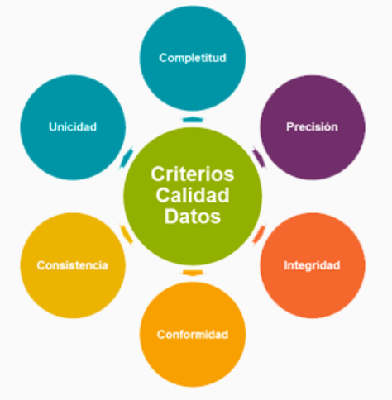
Análisis de Datos – Desafíos
Dimensiones en la Calidad de los Datos
Completitud: el grado en el que todos los atributos del dato están presentes.
Precisión / Exactitud: si los datos no son precisos, estos no pueden ser utilizados. En este sentido, para detectar si estos son precisos, se compara el dato con una fuente de referencia
Integridad: Se centra en el hecho de saber si toda la información relevante de un registro está presente de forma que se pueda utilizar.
Conformidad: los datos deben estar en un formato estándar y legible
Consistencia: al hacer el cruce de información con los registros, se debe evitar la información contradictoria, es decir, los datos serán siempre los mismos.
Unicidad: es importante saber si se tiene la misma información en formatos iguales o similares dentro de la fuente de información

Slide 40
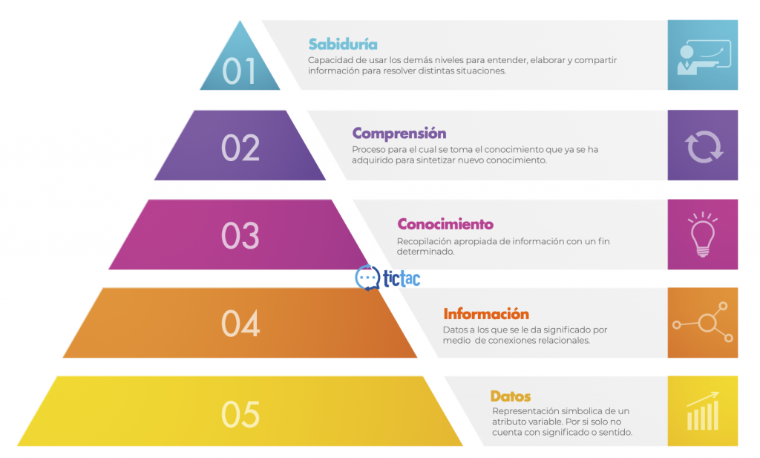
Análisis de Datos – Desafíos

Slide 41
Análisis de Datos – Desafíos
Privacidad y Seguridad de los Datos:
Desafío: La preocupación por la privacidad y la seguridad de los datos es fundamental, especialmente con la creciente regulación de la privacidad.
Abordaje: Implementar políticas de seguridad de datos, utilizar técnicas de anonimización y asegurarse de cumplir con las regulaciones de privacidad.
Escasez de Habilidades:
Desafío: La falta de profesionales con habilidades en analítica de datos puede limitar la capacidad de una organización para implementar soluciones efectivas.
Abordaje: Invertir en capacitación interna, contratar expertos en analítica de datos o utilizar servicios externos especializados.

Slide 42
Análisis de Datos – Desafíos
4. Costos Asociados:
Desafío: La implementación de soluciones de analítica de datos puede ser costosa en términos de tecnología, personal y recursos.
Abordaje: Realizar una evaluación de retorno de inversión (ROI) antes de implementar nuevas soluciones. Explorar opciones de tecnologías más accesibles y escalables.
5. Resistencia al Cambio:
Desafío: La resistencia de los empleados a adoptar nuevas prácticas basadas en datos puede ser un obstáculo.
Abordaje: Involucrar a los equipos desde el principio, comunicar de manera efectiva los beneficios y proporcionar capacitación y soporte continuos.

Slide 43
Análisis de Datos – Desafíos
6. Complejidad Tecnológica:
Desafío: La implementación de tecnologías de analítica puede ser compleja y requerir habilidades técnicas avanzadas.
Abordaje: Implementar soluciones graduales, elegir tecnologías intuitivas y considerar servicios en la nube que simplifiquen la infraestructura.
7. Desafíos Éticos:
Desafío: La ética en la recopilación y uso de datos puede generar preocupaciones y desafíos legales.
Abordaje: Establecer políticas éticas claras, asegurar el consentimiento adecuado y cumplir con las regulaciones de privacidad y ética de datos.
Alcance y Objetivos Mal Definidos:
Desafío: Sin un claro entendimiento de los objetivos comerciales, los proyectos de analítica pueden carecer de dirección.
Abordaje: Definir metas claras, alinear los proyectos con los objetivos estratégicos y realizar evaluaciones periódicas para ajustar el enfoque según sea necesario.

Slide 44
Tipos de Analítica de Datos

Slide 45
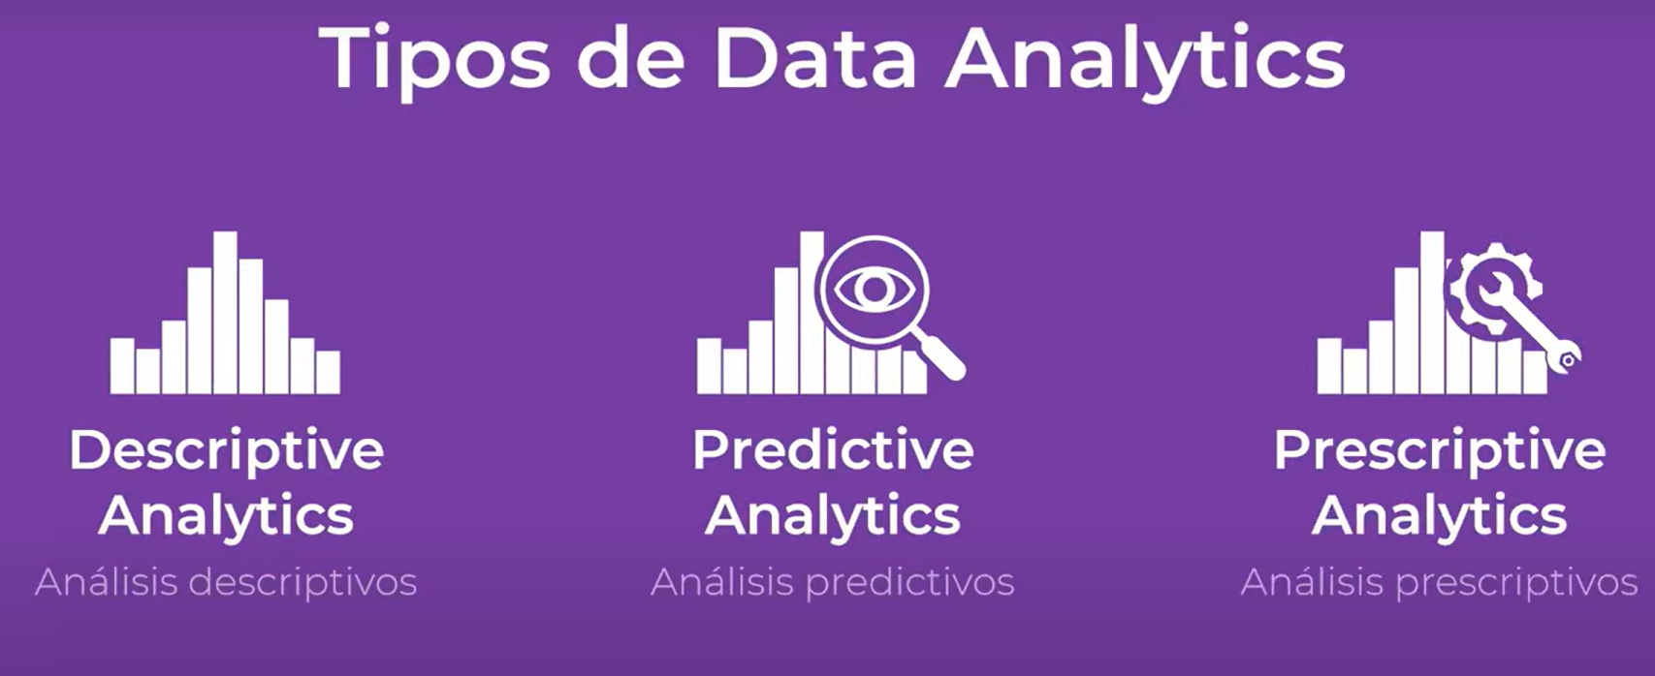
Tipos de Analítica de Datos

Slide 46
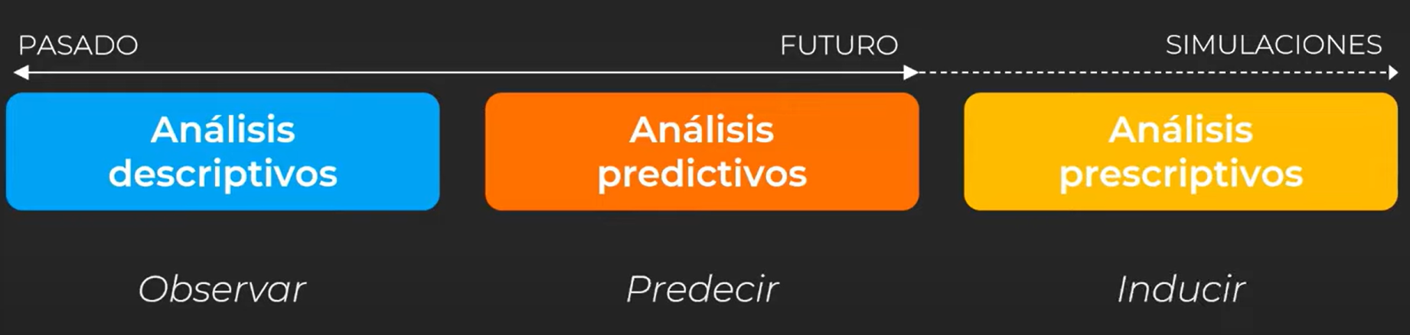
Tipos de Analítica de Datos
Diagnóstico médico
(Sintomatología gripa)
Predicción médica
(Es una virosis que pasará en dos o tres días)
Recomendación o prescripción médica
(Si tomas esto y haces esto, entonces te mejorarás)

Slide 47
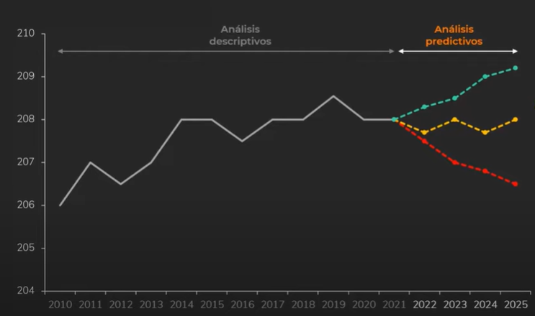
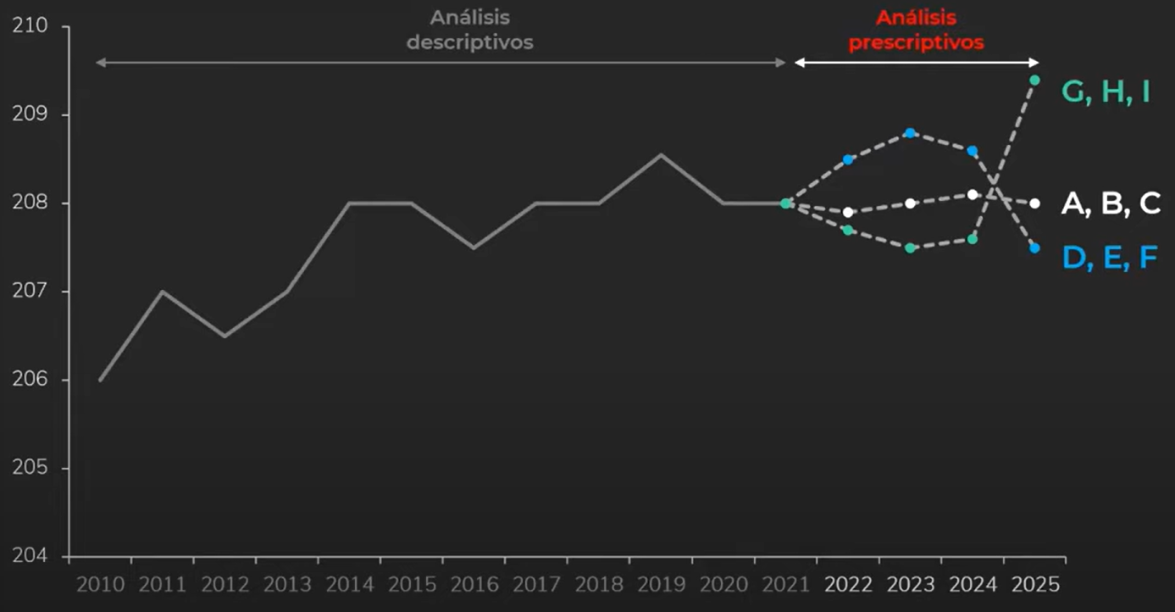
Tipos de Analítica de Datos
Históricos
Simulaciones
Acciones para inducir resultados

Slide 48
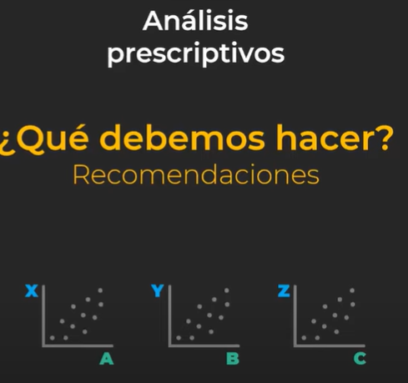
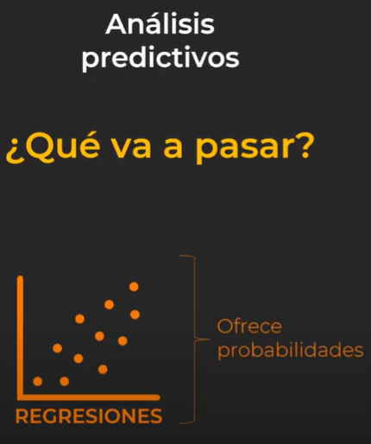
Tipos de Analítica de Datos

Slide 49
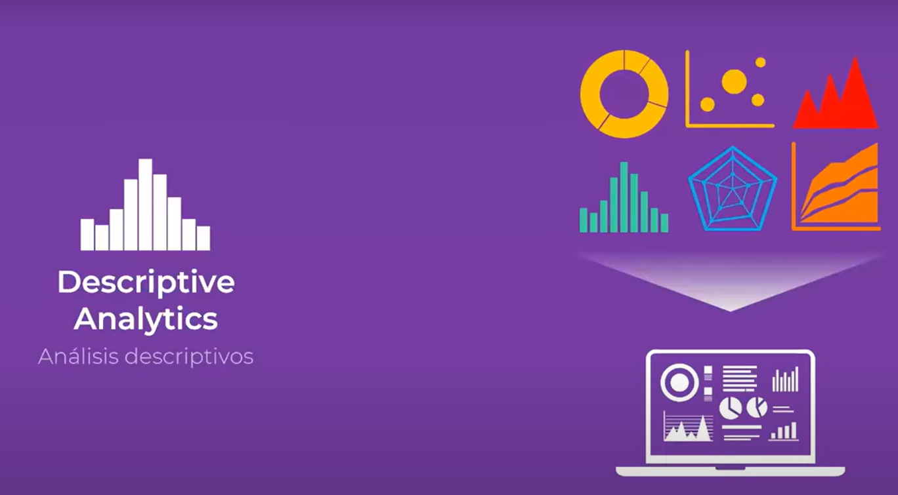
Tipos de Analítica de Datos

Slide 50
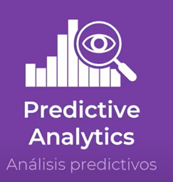

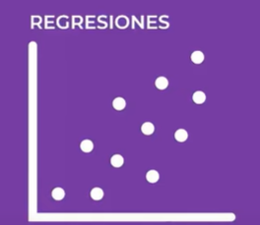
Tipos de Analítica de Datos
Estadística: Regresiones
Generación de Modelos

Slide 51
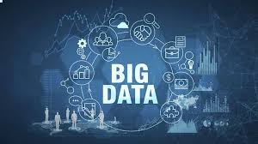
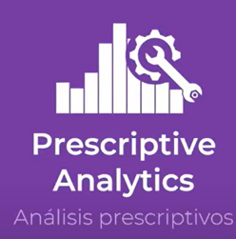
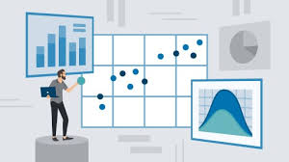
Tipos de Analítica de Datos
Estadística avanzada

Slide 52


GRACIAS

